Slide 1
Школско такмичење 2011. године
Ц група

Slide 2
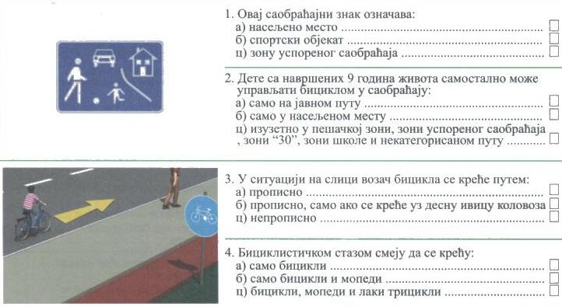

Slide 3
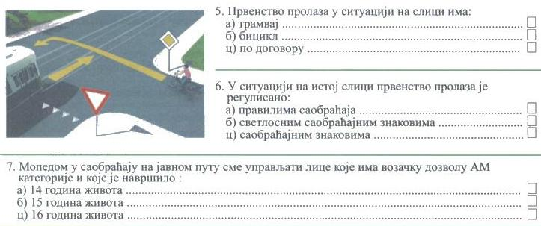

Slide 4
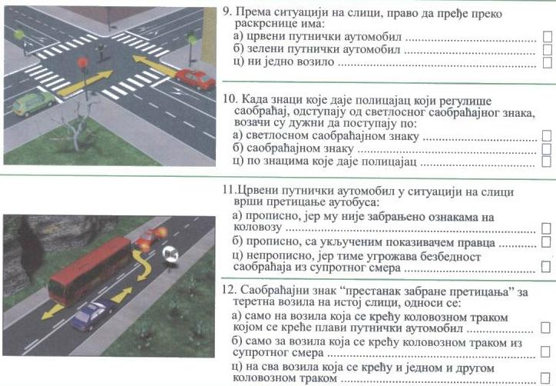

Slide 5
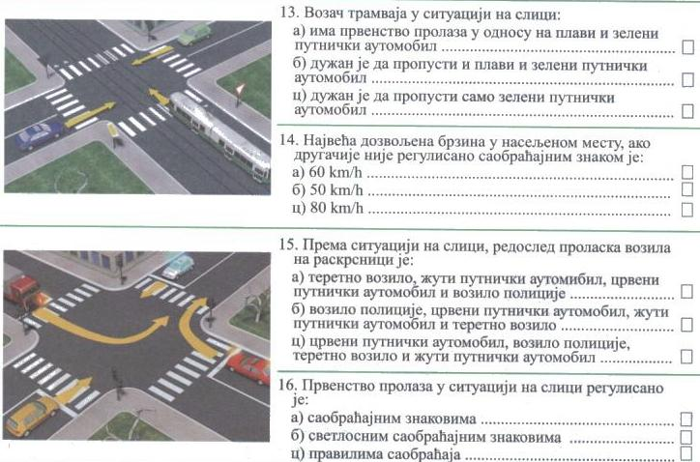

Slide 6
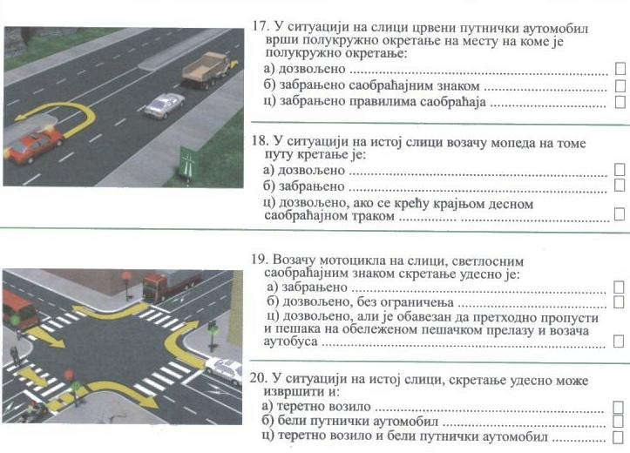

Slide 7
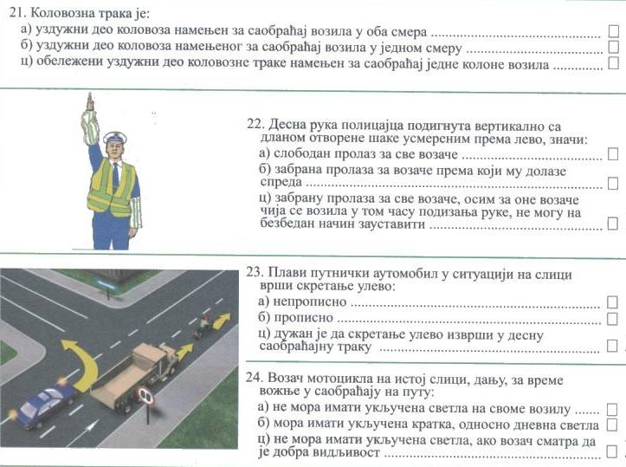

Slide 8
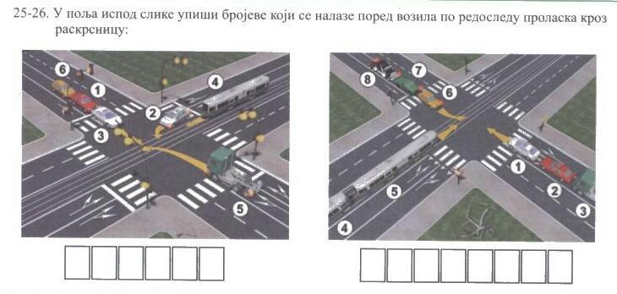
4
3
1
6
2
5
1
2
3
6
7
8
5
4

Slide 9
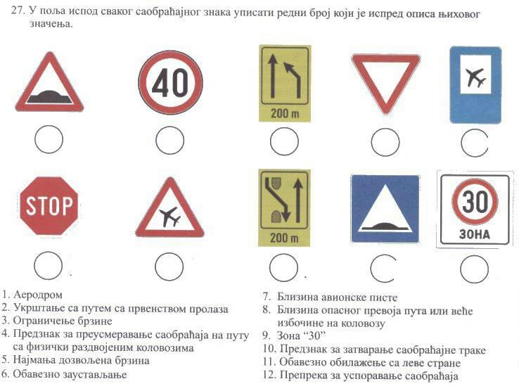
8
3
10
2
1
6
7
4
12
9

